Slide 1
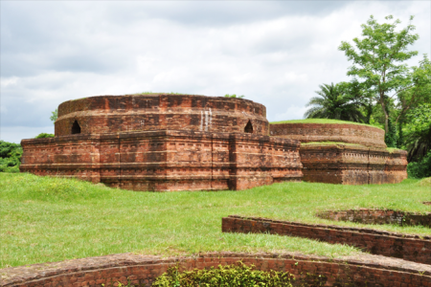
সবাইকে শুভেচ্ছা

Slide 2
পরিচিতি
হুরুন্নেছা খাতুন
সহকারি শিক্ষক
বাহিরদিয়া মাধ্যমিক বিদ্যালয়
মানসা,ফকিরহাট,বাগেরহাট ।
মোবাঃ০১৯২৫-৩৬৩১৯৯
পাঠ পরিচিতি
বিষয়ঃ বাংলাদেশের ইতিহাস ও বিশ্বসভ্যতা
শ্রেণিঃ ৯ম-১০ম
অধ্যায়ঃ প্রথম
পাঠ শিরোনামঃ ইতিহাসের উপাদান

Slide 3
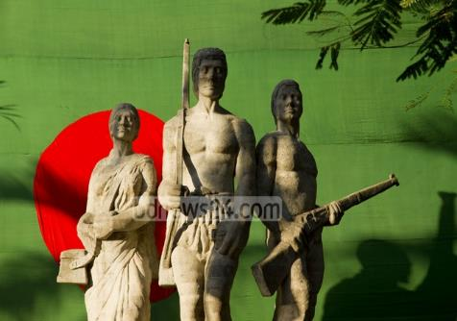
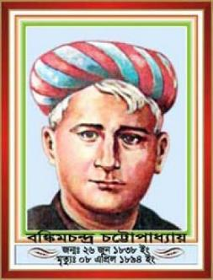
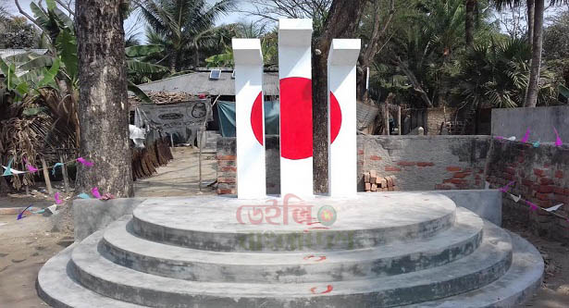
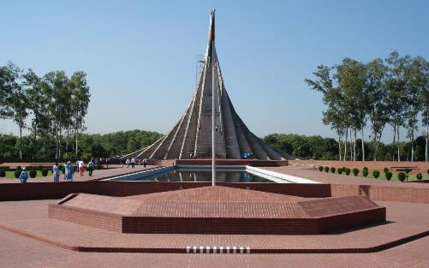
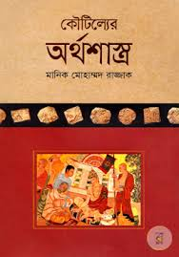
উপরের ছবিগুলিকে কী বলা হয়?

Slide 4
উত্তরঃ ইতিহাসের উপাদান

Slide 5
শিখন ফল
১। ইতিহাসের উপাদান কী তা বলতে পারবে।
২। ইতিহাসের উপাদানের প্রকারভেদ করতে পারবে।
৩। ইতিহাসের উপাদান সংরক্ষণের প্রয়োজনীয়তা
বিশ্লেষণ করতে পারবে।

Slide 6
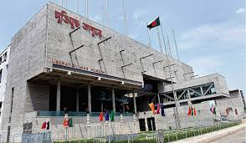
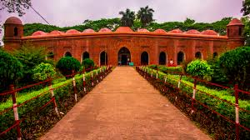
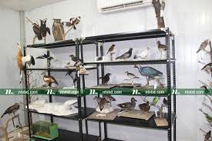
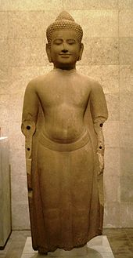
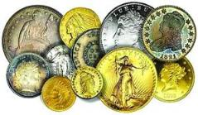
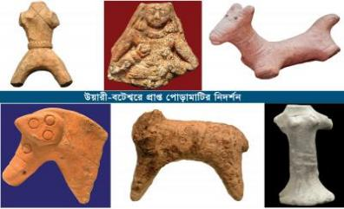
কিসের ছবি?
জাদুঘরে কী সংরক্ষিত থাকে?

Slide 7
একক কাজ
ইতিহাসের উপাদান বলিতে কী বুঝ?

Slide 8
উত্তর মিলিয়ে নাও
যে সব তথ্য প্রমানের উপর ভিত্তি করে ঐতিহাসিক সত্যকে প্রতিষ্ঠিত করা সম্ভব তাকেই ইতিহাসের উপাদান বলা হয়। যেমন- তাম্রলিপি, মুদ্রা, দলিল পত্র, ইত্যাদি।

Slide 9
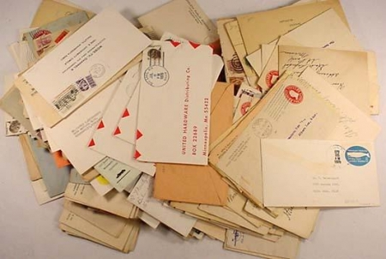
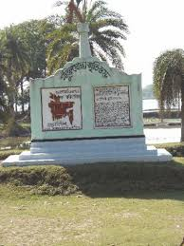
উপাদানগুলি চিহ্নিত কর?
অলিখিত উপাদান

Slide 10
জোড়ায় কাজ
লিখিত ও অলিখিত উপাদানের ৩টি পার্থক্য লিখ?

Slide 11
উত্তর মিলিয়ে নাও
১। লিখিত উপাদানে সমাজ,ধর্ম, রাজনীতি, আচার-অনুষ্ঠান সম্পর্কে জানা যায়।
২। অলিখিত উপাদান থেকে সময়, স্থান, ব্যক্তি সম্পর্কে বিভিন্ন ধরনের ঐতিহাসিক তথ্য পাওয়া যায়।
৩। অলিখিত উপাদান থেকে প্রাচীনকালের অধিবাসিদের সভ্যতা,ধর্ম, সংস্কৃতি সম্পর্কে জানা যায়।

Slide 12
চলো ভিডিও দেখি

Slide 13
দলীয় কাজ
ইতিহাসের উপাদান সংরক্ষণের গুরুত্ব বিশ্লেষণ কর।
সময়ঃ০৫ মিনিট

Slide 14
মূল্যায়ন
ইতিহাসের উপাদান কয় প্রকার?
অলিখিত ইতিহাসের ২টি নাম বল?
লিখিত ও অলিখিত ইতিহাসের ১টি পার্থক্য বল?
ইতিহাসের উপাদান সংরক্ষণ করলে কী কী সুবিধা হয়?

Slide 15
বাড়ির কাজ
তোমার এলাকার কোন ঐতিহাসিক নিদর্শন সম্পর্কে একটি প্রতিবেদন তৈরি করে আনবে।

Slide 16
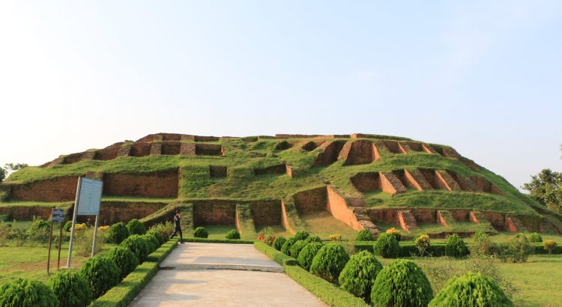
ধন্যবাদ

